Slide 1


TRƯỜNG ĐẠI HỌC CÔNG NGHỆ
KHOA VẬT LÝ KỸ THUẬT VÀ CÔNG NGHỆ NANO
THIẾT KẾ, CHẾ TẠO MÁY SƠN PHỦ
(DOCTOR BLADE COATER)
ỨNG DỤNG TRONG CHẾ TẠO MÀNG MỎNG
Ngành: Vật lý kỹ thuật
Sinh viên: | Phạm Duy Linh | 21020998
Giảng viên hướng dẫn: | TS. Nguyễn Tuấn Cảnh
 | CN. Nguyễn Minh Đoàn

Slide 2
Nội dung | Nội dung | Nội dung
I. |  | Tổng quan
II. |  | Thiết kế, chế tạo máy sơn phủ
III. |  | Ứng dụng máy phủ nhúng chế tạo màng mỏng
IV. |  | Kết quả và thảo luận

Slide 3
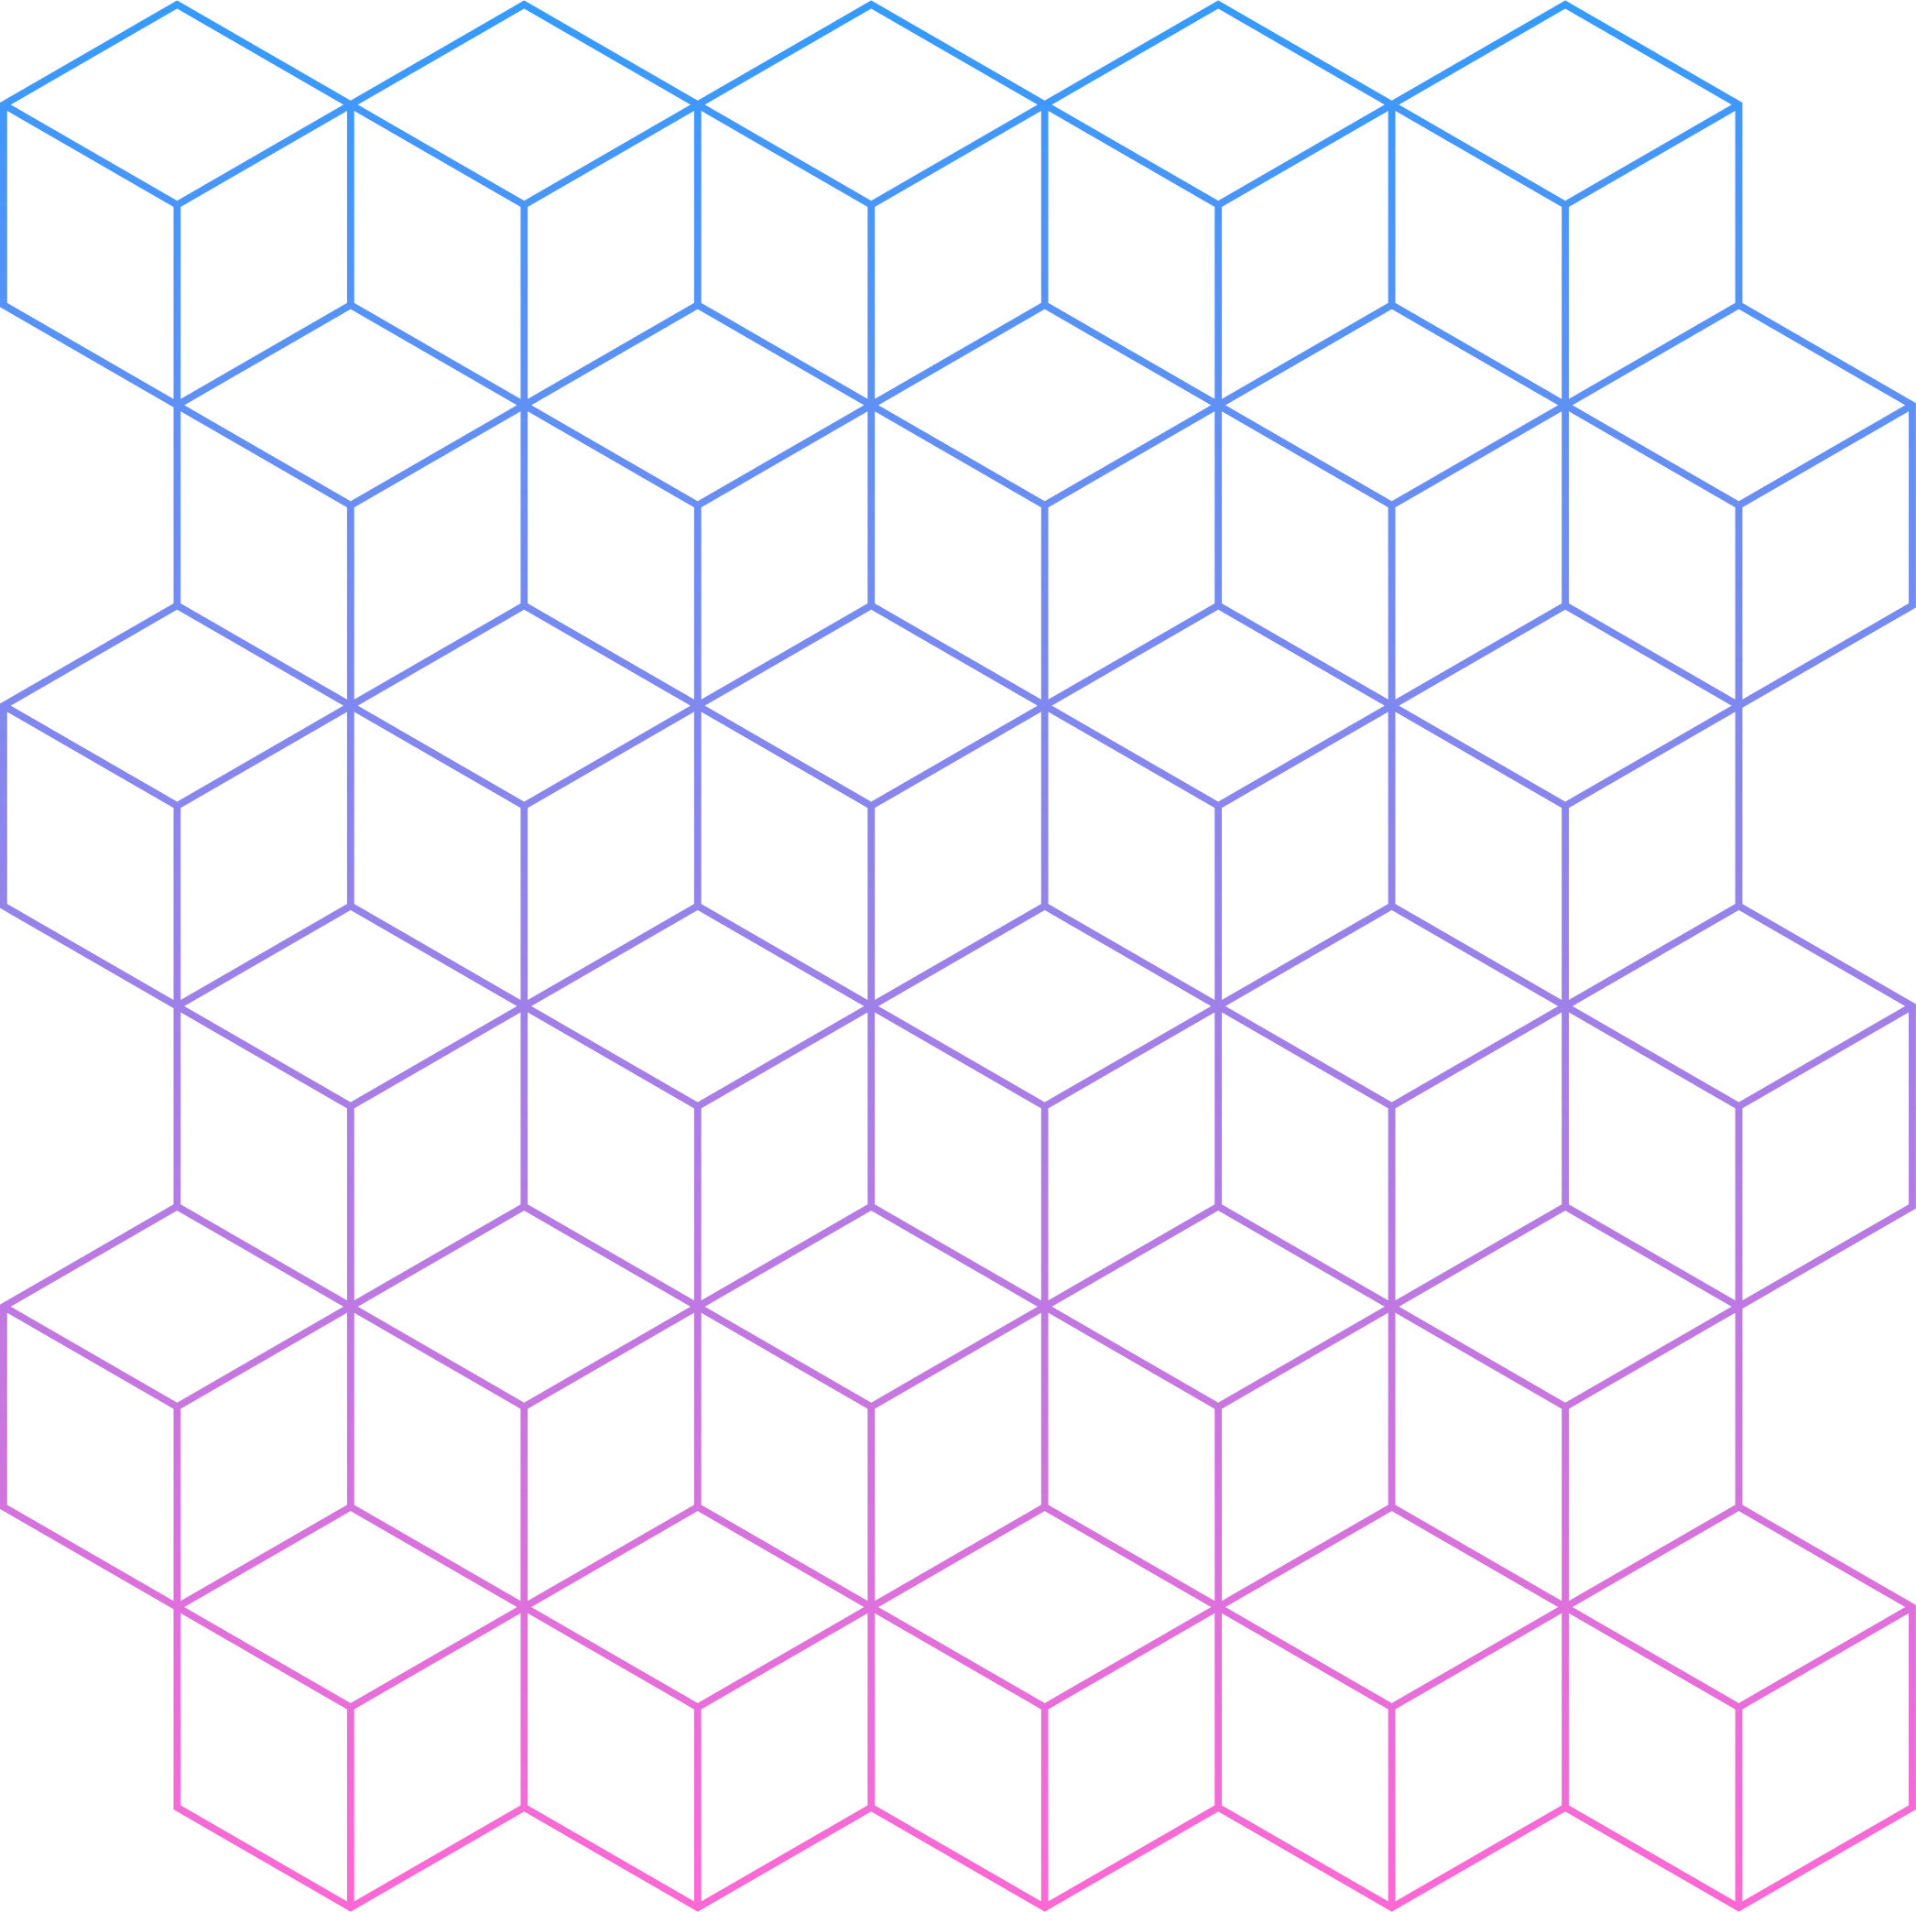
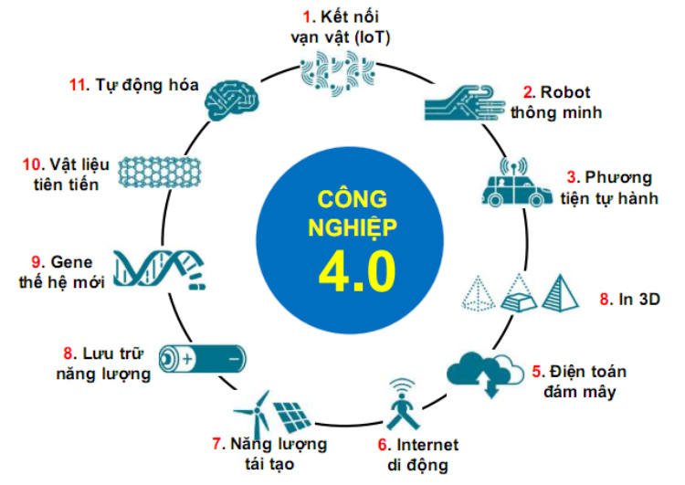
I. Tổng quan
nguyendinhthe - voz.vn
Trong bối cảnh công nghiệp hiện đại, nhu cầu về các thiết bị điện tử hữu cơ, cảm biến và các linh kiện chuyển đổi điện năng ngày càng cao. việc chế tạo các lớp màng mỏng với chất lượng cao đóng vai trò then chốt.
Hình 1: Các ứng dụng của công nghệ màng mỏng trong đời sống

Slide 4
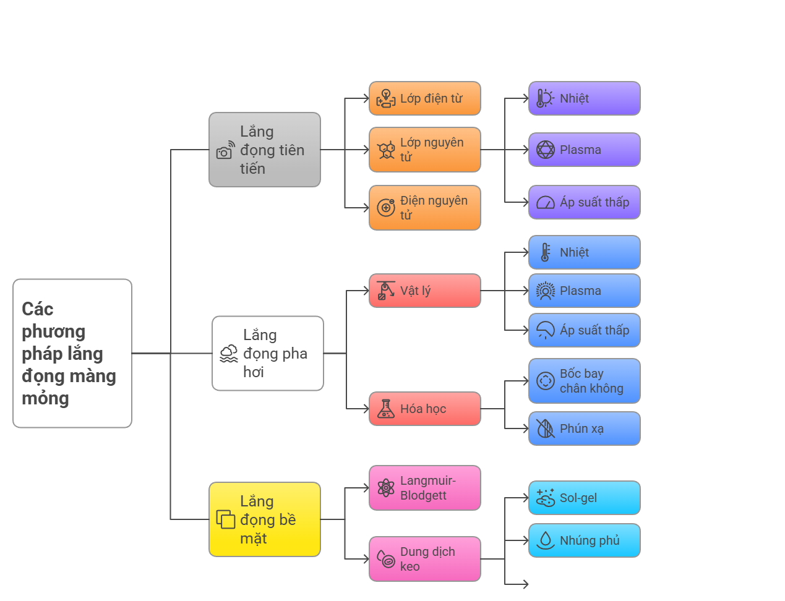

I. Tổng quan
Hình 2: Các phương pháp lắng đọng màng mỏng

Slide 5
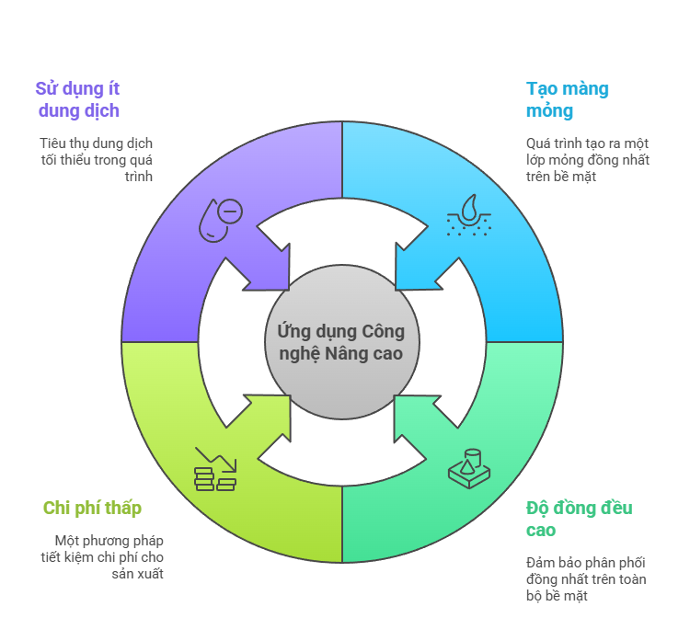
Ưu và nhược điểm phương pháp sơn phủ
Ưu điểm:
Tạo màng mỏng với độ đồng đều cao
Chi phí thấp
Sử dụng ít dung dịch
Dễ dàng mở rộng quy mô
Nhược điểm:
Khó kiểm soát độ dày mỏng
Phụ thuộc vào độ nhớt dung dịch
Hạn chế với bề mặt phức tạp
Khả năng nhiễm bẩn

Slide 6
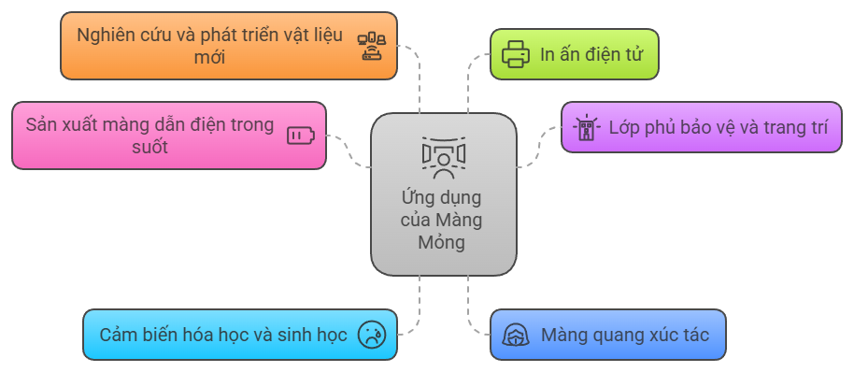
Ứng dụng phương pháp sơn phủ
Ứng dụng
Chế tạo lớp vận chuyển hạt tải và lớp chống phản xạ của pin mặt trời
Phát triển điện cực cho pin lithium và siêu tụ điện
Sản xuất màng dẫn điện trong suốt
Nghiên cứu vật liệu nano

Slide 7
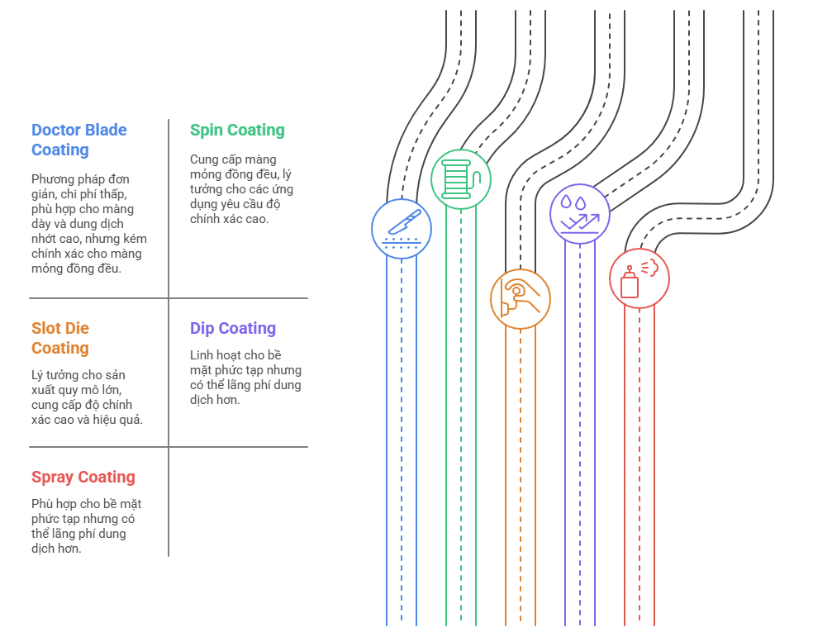
So sánh
Doctor Blade Coating là phương pháp đơn giản, chi phí thấp và dễ mở rộng quy mô, phù hợp cho các ứng dụng cần màng mỏng dày và dung dịch có độ nhớt cao. Tuy nhiên, nó không chính xác như Spin Coating hay Slot Die Coating trong việc tạo màng mỏng đồng đều và mỏng.
So với Dip Coating và Spray Coating, Doctor Blade Coating ít lãng phí dung dịch hơn và dễ kiểm soát hơn, nhưng không linh hoạt bằng trong việc phủ trên bề mặt phức tạp.
Bar Coating tương tự nhưng ít được sử dụng hơn, trong khi Slot Die Coating là phương pháp cao cấp hơn, phù hợp cho sản xuất công nghiệp quy mô lớn.

Slide 8
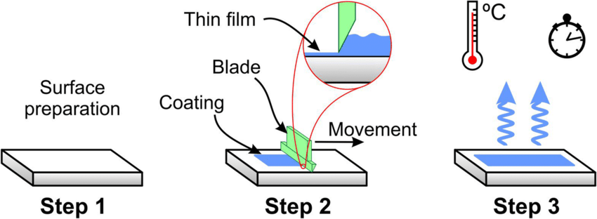
I. Các bước sơn phủ màng mỏng
1. Sử dụng dung dịch vừa đủ cho quá trình sơn phủ
2. Điều chỉnh dao để cho ra độ dày mỏng phù hợp và bắt đầu quá trình sơn phủ với tốc độ không đổi
3. Sấy dung dịch tạo lớp màng mỏng
Hình 5: Các bước sơn phủ màng mỏng

Slide 9
II. Thiết kế, chế tạo máy sơn phủ
Yêu cầu phần cơ khí:
Kết cấu khung máy
Cơ cấu chuyển động
Bộ phận đế sơn phủ
Hệ thống điều khiển cơ khí
Nâng cấp, bảo trì

Slide 10
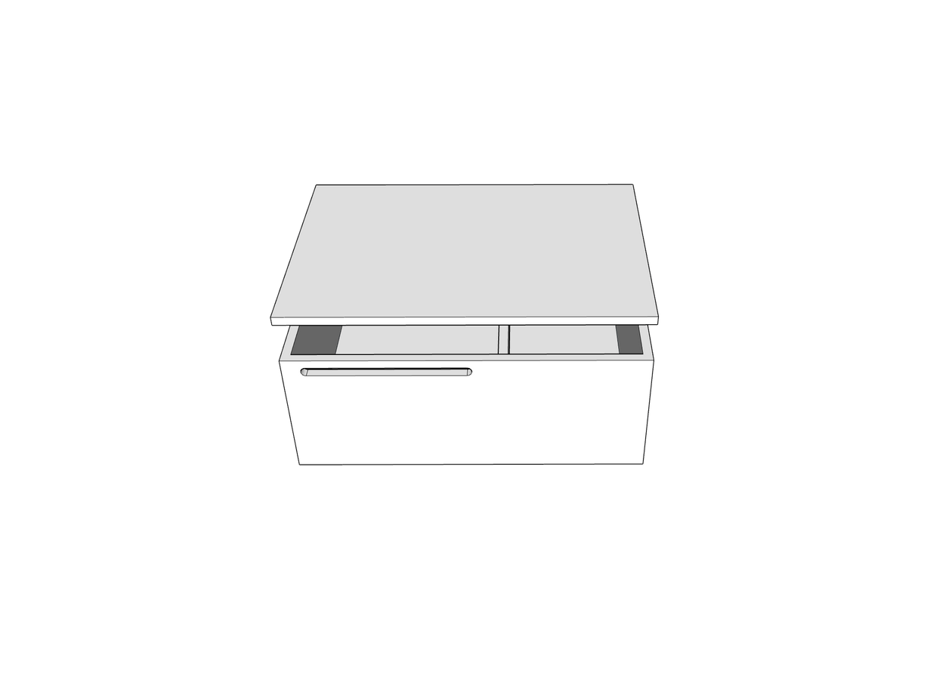
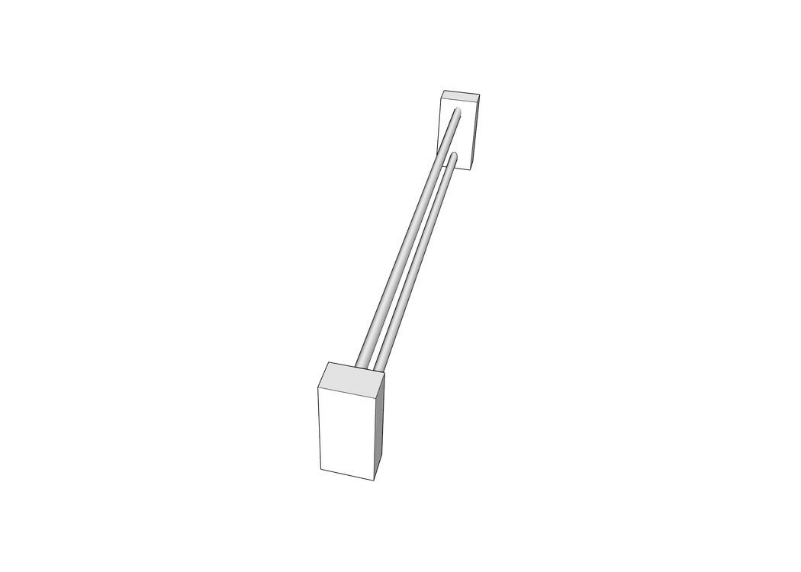
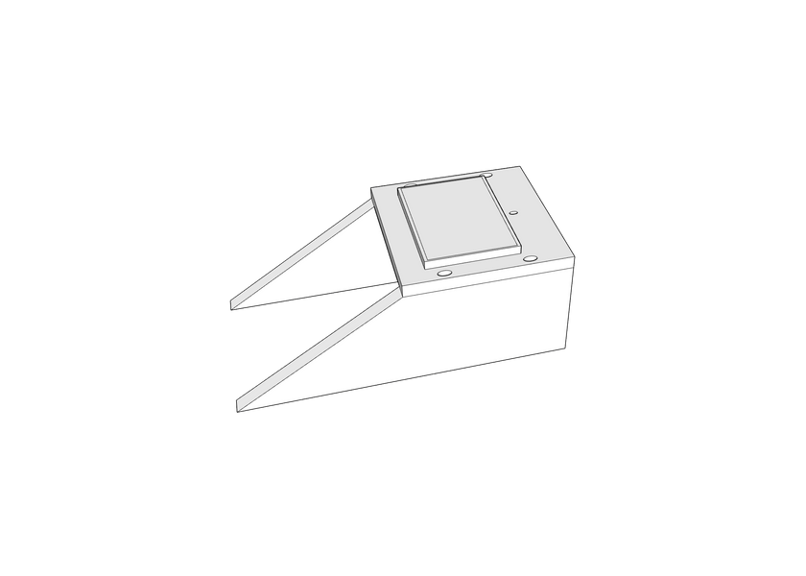
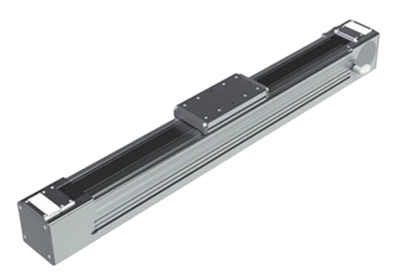
Phần cơ khí
Khung máy
doctor blade
Trục chuyển động
Hệ gá mẫu
Hình 8: Thiết kế cơ khí

Slide 11
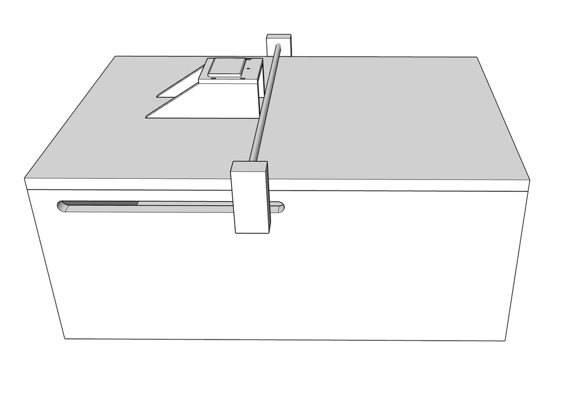
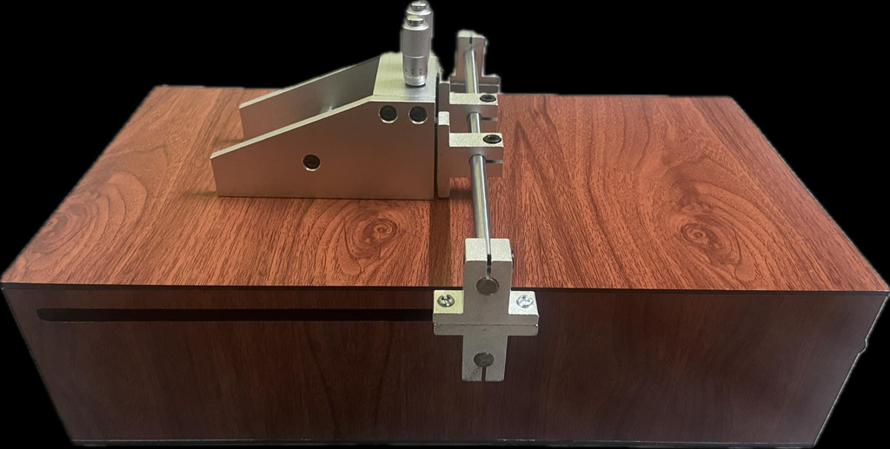
Phần cơ khí
a)
b)
Hình 9: Phần cơ khí của thiết bị a) thiết kế b) thực tế

Slide 12
II. Thiết kế, chế tạo máy sơn phủ
Yêu cầu phần cơ khí:
Kết cấu khung máy
Cơ cấu chuyển động
Bộ phận đế sơn phủ
Hệ thống điều khiển cơ khí
Nâng cấp, bảo trì
Phần cứng:
Vi xử lý
Bộ nhớ
Nguồn điện
Mạch điều khiển
Giao tiếp

Slide 13
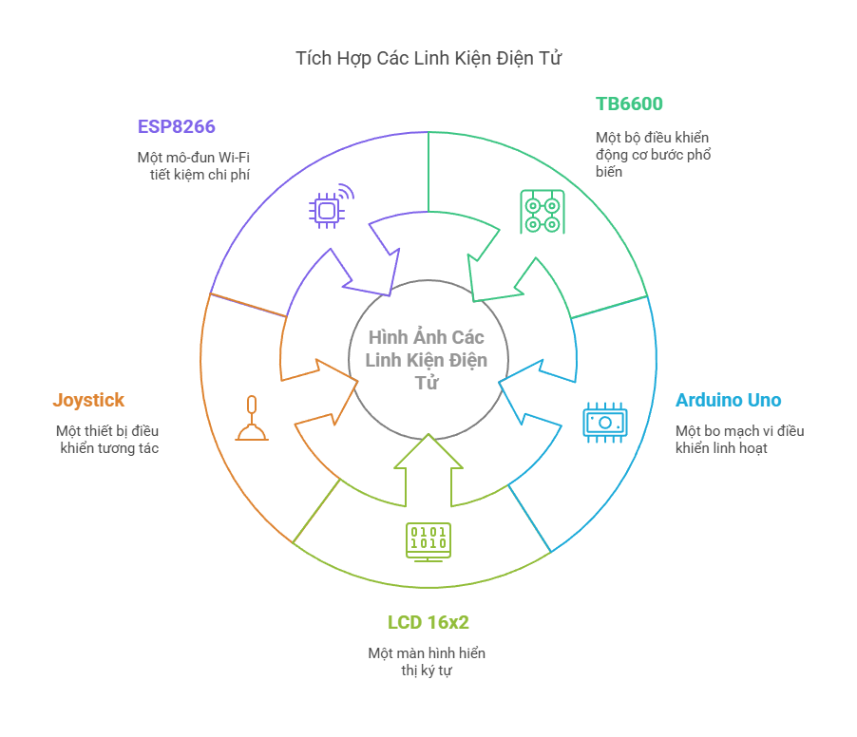
Phần cứng
Sử dụng các linh kiện phù hợp có thể tùy chỉnh để đáp ứng các yêu cầu chế tạo khác nhau.
Đảm bảo chi phí chế tạo phù hợp để phổ biến trong các phòng thí nghiệm cho mục đích nghiên cứu, giảng dạy.
Hình 10: Linh kiện trong điều khiển thiết bị

Slide 14
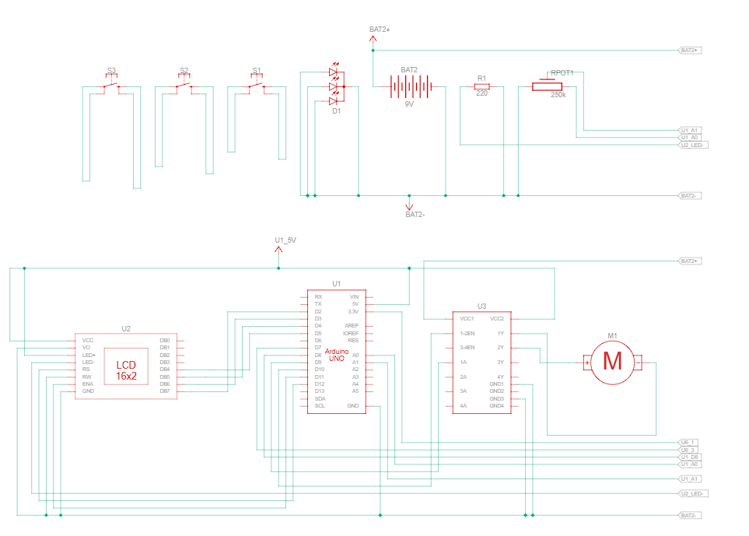
Phần cứng
Hình 11: Sơ đồ nguyên lý khối nguồn của thiết bị sơn phủ

Slide 15
II. Thiết kế, chế tạo máy sơn phủ
Yêu cầu phần cơ khí:
Kết cấu khung máy
Cơ cấu chuyển động
Bộ phận đế sơn phủ
Hệ thống điều khiển cơ khí
Nâng cấp, bảo trì
Phần cứng:
Vi xử lý
Bộ nhớ
Nguồn điện
Mạch điều khiển
Giao tiếp
Phần mềm:
Chương trình điều khiển
Giao diện người dùng
Bảo mật
Cập nhật phần mềm

Slide 16
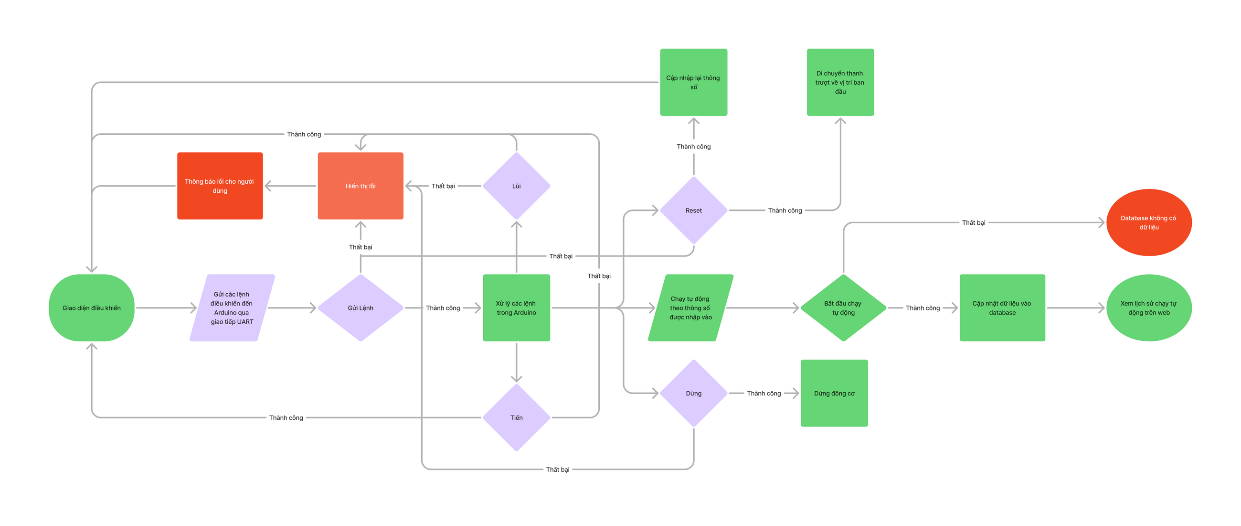
Phần mềm
Hình 14: Sơ đồ giải thuật của máy bladecoating

Slide 17
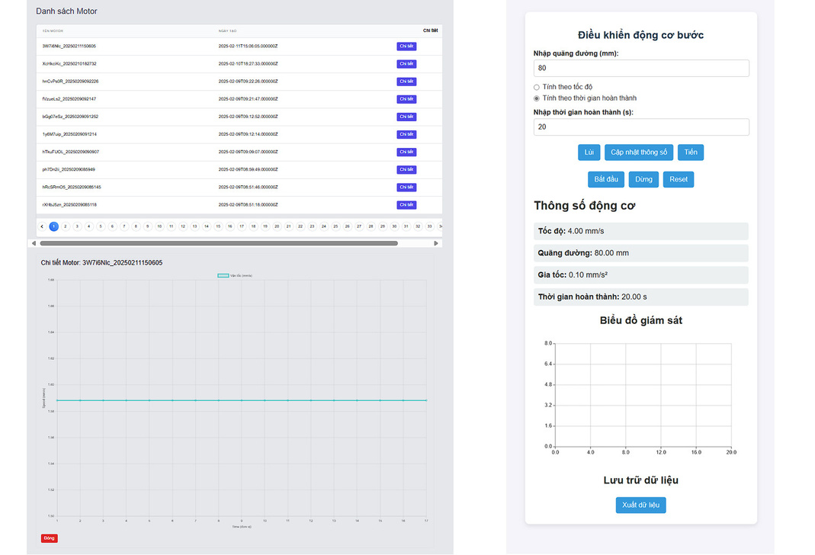
Phần mềm
Hình 15: Giao diện ứng dụng blade-coating trên web

Slide 18

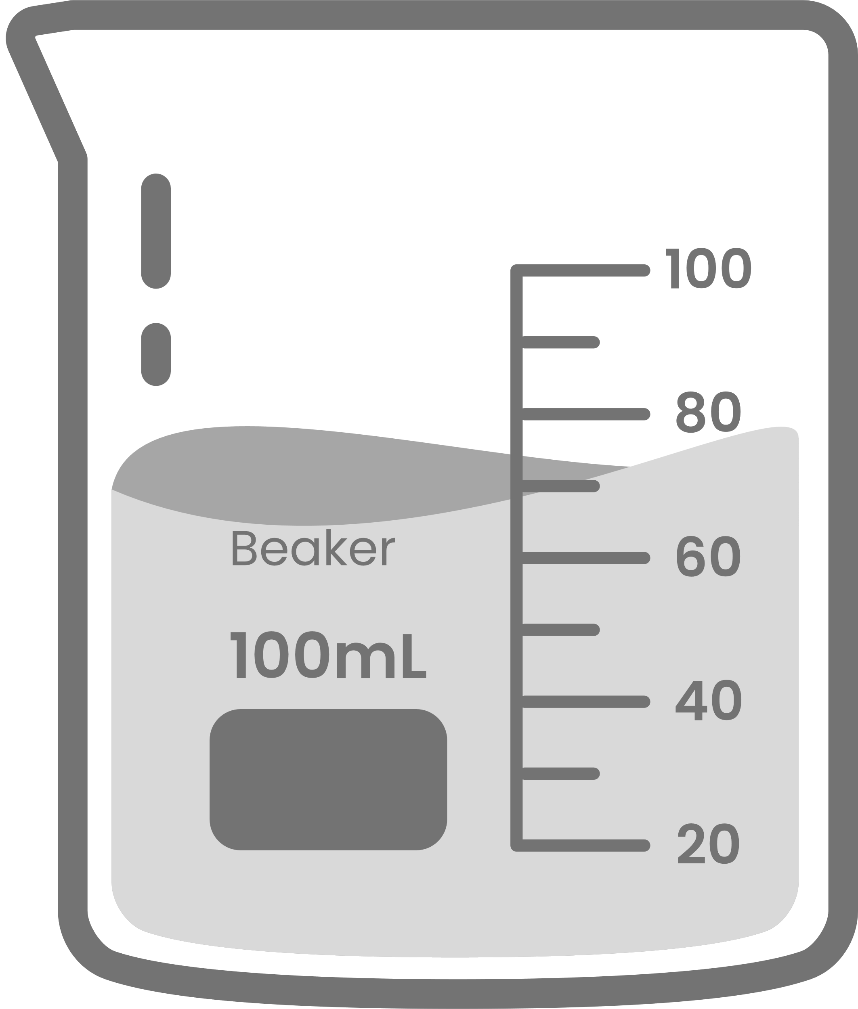
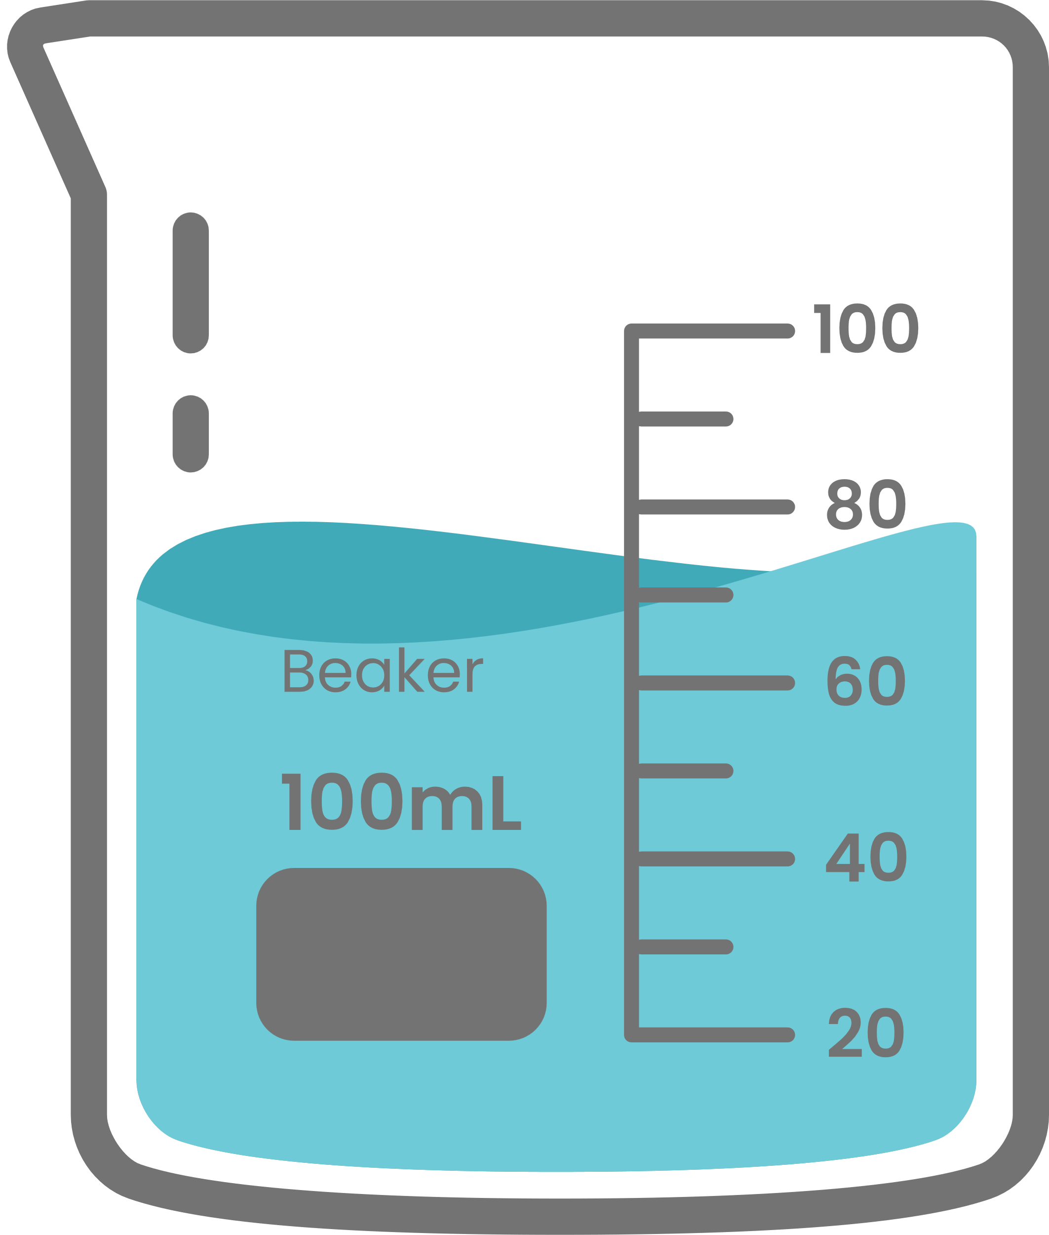
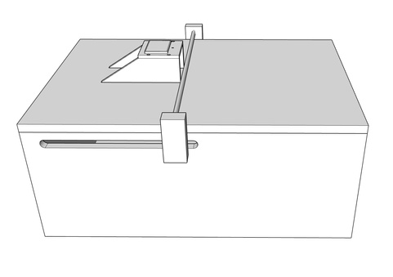

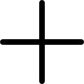
III. Ứng dụng máy sơn phủ trong chế tạo màng mỏng
PVA 10%
6,4g PVA
80ml H₂O
600 rpm, 5h, 90⁰C
Dung dịch
Blade-coating
Hình 16: Quy trình chế tạo màng PVA blade-coating

Slide 19
IV. Kết quả và thảo luận
Thiết kế và chế tạo thành công máy sơn phủ màng mỏng doctor blade coater

Slide 20
IV. Kết quả và thảo luận
Qua việc kiểm soát chính xác các thông số, máy đã thành công tạo ra mẫu có độ đồng đều cao trên bề mặt:

Slide 21
Phát triển mở rộng thiết kế
Phát triển điều khiển thủ công
Thêm các tính năng điều khiển
Tích hợp thêm các cảm biến
Nâng cấp hệ thống IOT

Slide 22
Kết luận
Nghiên cứu này đã thiết kế, chế tạo và thử nghiệm máy sơn phủ (doctor blade coater) cùng với việc sử dụng nó để tạo ra lớp màng mỏng. Qua nghiên cứu và thử nghiệm, kết quả thu được đã chứng minh rằng máy sơn phủ có khả năng tạo ra các lớp màng mỏng đồng đều.
Hướng phát triển trong tương lai: Tạo ra sản phẩm độ tin cậy cao hơn với chi phí thấp hơn để phổ biến thiết bị trong các phòng thí nghiệm.

Slide 23
Tài liệu Tham khảo
[1] 3 công nghệ 4.0 trụ cột của cuộc cách mạng công nghiệp 4.0. https://subiz.com.vn/blog/cong-nghe-4-0.html.
[2] Thin Film Deposition Techniques and Systems. https://korvustech.com/thin-film-deposition/.
[3] Thin Film Deposition: Comparing Coating Methods. https://www.ossila.com/pages/solution-processing-techniques-comparison.
[4] Knife Coating. https://www.sciencedirect.com/topics/engineering/knife-coating.

Slide 24
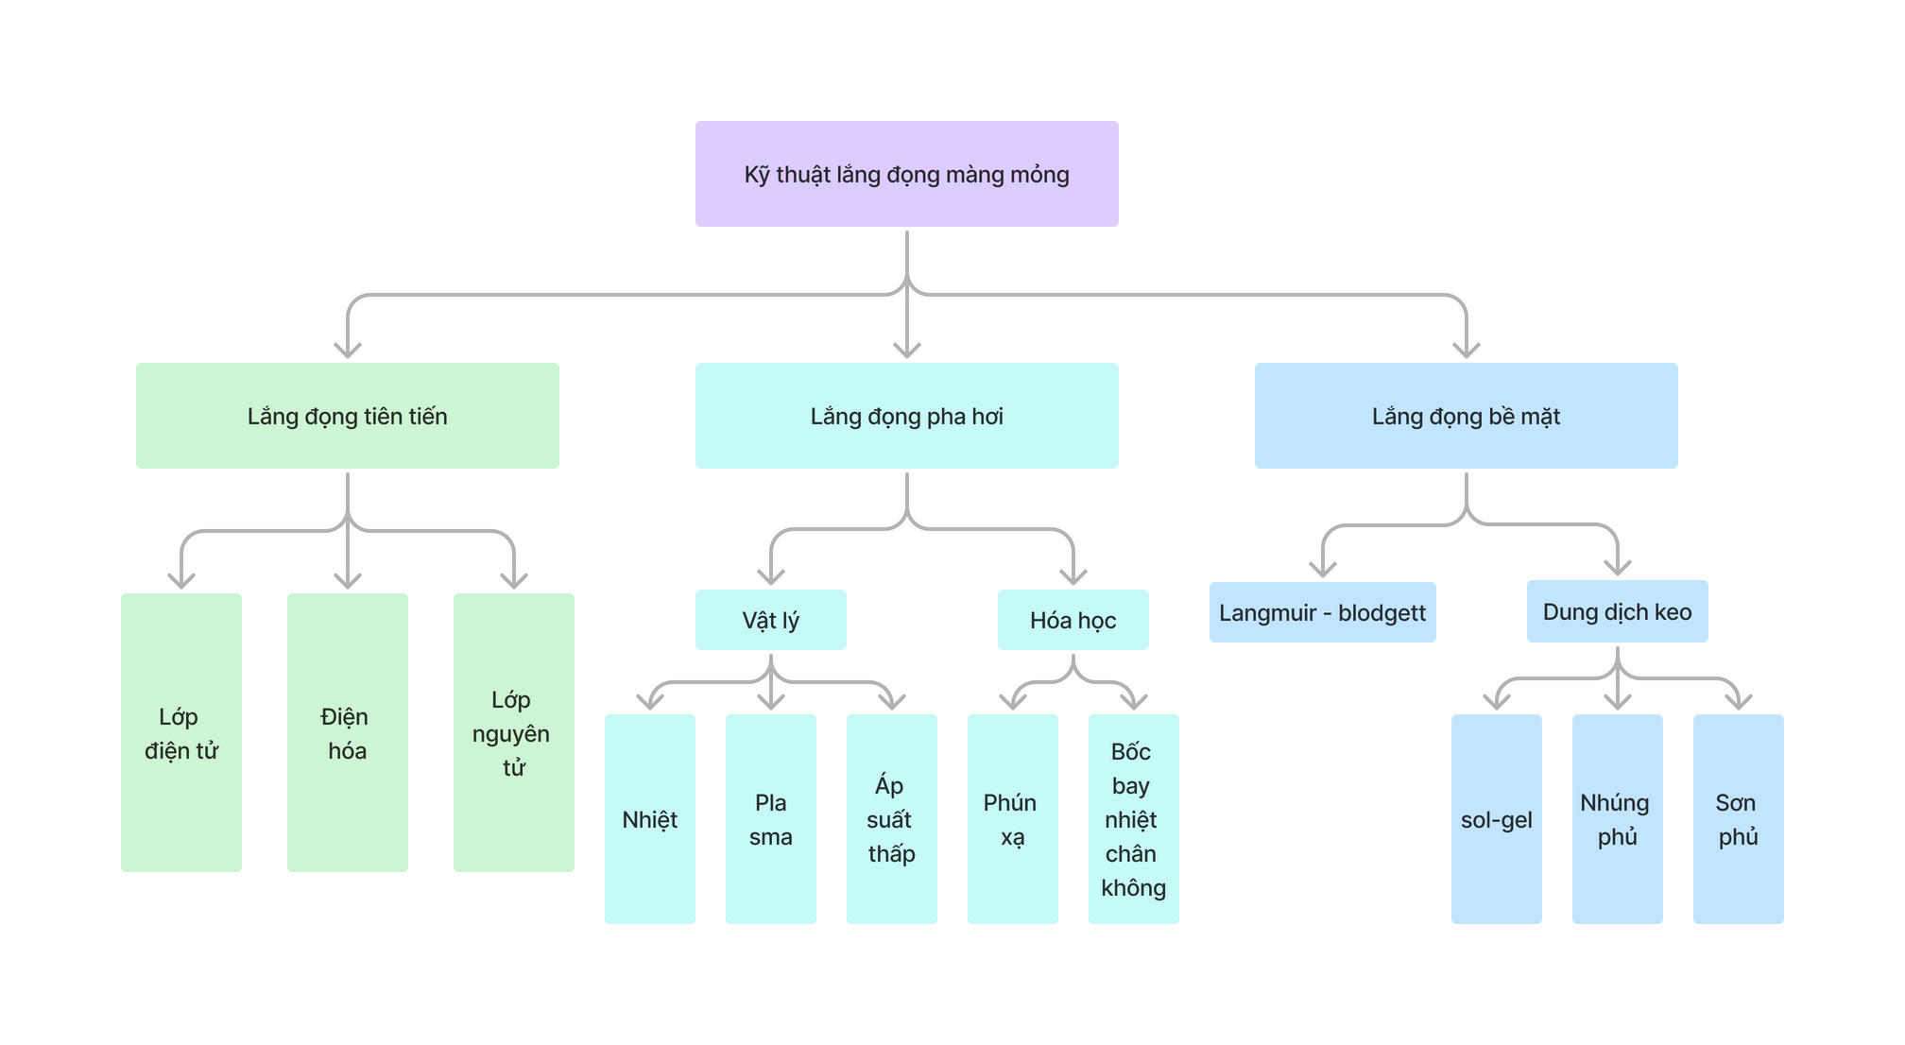
I. Tổng quan
Hình 3: Các phương pháp chế tạo vật liệu màng mỏng

Slide 25
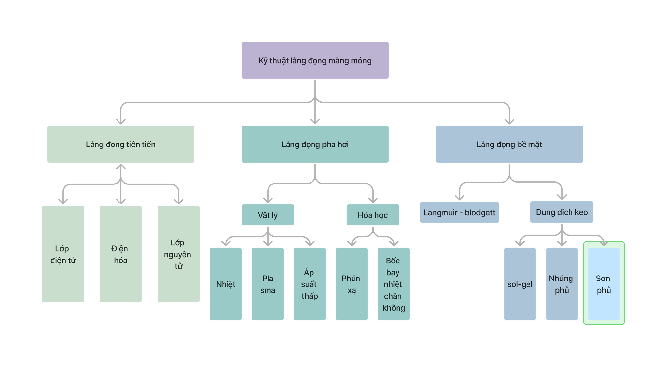
I. Tổng quan
Hình 3: Các phương pháp chế tạo vật liệu màng mỏng

